Slide 1
Название проекта
Smart Air Care
(Очистка и витаминизация воздуха в городском автотранспорте)
Версия 1

Slide 2
Актуальность проекта
Проблема загрязнения воздуха и негативного воздействия на здоровье пассажиров и водителей в городском автотранспорте
Воздух в салонах городского автотранспорта часто содержит вредные загрязнители (пыль, дым, токсичные газы, аллергены), что может приводить к различным заболеваниям ( респираторные заболевания, аллергии и др.). Традиционные системы вентиляции недостаточно эффективны.
Наш продукт решает эту проблему, предлагая инновационные фильтры и технологи, что позволяет удалять вредные загрязнители из воздуха и обогащать его полезными веществами, такими как витамины и антиоксиданты, что делает наш продукт уникальным
Благодаря продукту, пассажиры и водители городского автотранспорта смогут наслаждаться чистым и свежим воздухом в салонах, избегая негативных последствий загрязнения воздуха, что поможет улучшить качество жизни, снизить риск заболеваний дыхательной системы, аллергических реакций и других проблем, связанных с плохим качеством воздуха.
Таким образом, продукт частично решает проблему загрязнения воздуха и негативного воздействия на здоровье в городском автотранспорте, предоставляя эффективную систему очистки и витаминизации воздуха в салонах транспортных средств.

Slide 3
Проблема
Почему существующих вариантов решения
не достаточно?
Проблема клиента, которую вы решаете.
1. Отсутствие финансирования, когда многие проекты, связанные с снижением загрязнения воздуха, требуют значительных инвестиций для разработки и внедрения новых технологий или инфраструктуры.
2.Расширение сотрудничества между различными заинтересованными сторонами (Правительство, транспортные компании, производителей автомобилей, общественность в целом).
3. Недостаток осведомленности, когда многие люди не осознают серьезности проблемы загрязнения воздуха и его воздействия на здоровье, что приводит к недостаточному интересу и поддержке проектов.
4. Необходимость разработки более жестких правовых норм, эффективно регулирующих и контролирующих загрязнение воздуха в городском автотранспорте.
Наш продукт частично решает проблему загрязнении воздуха и его негативного воздействия на здоровье пассажиров и водителей в городском автотранспорте.
Выявленная проблема загрязнения воздуха в городском автотранспорте непосредственно связана с потенциальными потребителями - пассажирами и водителями.
Решение, предлагаемое проектом, направлено на улучшение здоровья, повышение комфорта и удобства, а также удовлетворение экологических требований, что делает его привлекательным и востребованным на рынке городского автотранспорта.

Slide 4
Решение
Что вы предлагаете, уникальные преимущества и выгоды для клиента.
1. Высокая эффективность очистки. Система обладает передовыми технологиями и специальными фильтрами, которые обеспечивают высокую эффективность в удалении вредных загрязнителей из воздуха в салонах автотранспорта.
2. Витаминизация воздуха: Система также обогащает воздух полезными веществами, включая витамины и антиоксиданты, что способствует поддержанию здоровья и благополучия пассажиров и водителей, в чем и состоит уникальная особенность нашего продукта.
3. Интегрированная система очистки и витаминизации воздуха, которая легко устанавливается и интегрируется в существующую систему вентиляции автотранспорта, что обеспечивает полный спектр очистки и улучшения качества воздуха в салонах транспортных средств.
4. Качество и надежность: Система очистки и витаминизации воздуха проходит строгие испытания и контроль качества, чтобы гарантировать ее эффективность и долговечность.
5. Удобство использования и установки системы, а также создание эргономичных модулей, которые будут легко интегрироваться в салоны транспортных средств и обеспечивать удобство обслуживания и замены компонентов.

Slide 5
Рынок
Рынок, на котором вы работаете, его объем, рост и уровень конкуренции.
Объем перевозок городским транспортом в 1 половине 2022 г. году составил 14 229,9 млн.чел, т.е по сравнению с 2021 г. 104,1%.
Сегмент рынка: городской автотранспорт, включая автобусы, троллейбусы, трамваи и другие общественные и коммерческие транспортные средства.
Доля рынка: Мы провели исследование и оценили, что городской автотранспорт представляет значительную долю рынка. С учетом роста городов и увеличения числа перевозок общественным транспортом, проект имеет потенциал охватить значительную долю этого сегмента рынка.
Ключевыми игроками на рынке являются как крупные компании, имеющие ресурсы и опыт в области инженерии и производства, так и стартапы, предлагающие инновационные и передовые решения. Уровень конкуренции в данной области можно охарактеризовать как достаточно высокий.
В России основными конкурентами проекта, предлагающего системы очистки и витаминизации воздуха в городском автотранспорте, являются следующие компании: "Air Vento», "CleanAirTech», "EcoAir», «AirPurify», «GreenAir»- компании, предлагающая экологические решения для очистки воздуха в транспортных средствах, включая системы фильтрации и витаминизации воздуха, а также производители систем вентиляции и очистки воздуха для транспортных средств.

Slide 6
Бизнес-модель
Установление долгосрочных отношений с потребителями, включая городских автоперевозчиков, компании, предоставляющие услуги пассажирских перевозок, и физических лиц.
Установление долгосрочных партнерских отношений с надежными поставщиками, которые предоставят нам необходимые компоненты и материалы для производства системы очистки и витаминизации воздуха.
Источники финансирования: привлечение инвестиций, заемные средства и гранты.
Использование различных каналов продвижения и сбыта, включая цифровой маркетинг, участие в отраслевых мероприятиях и выставках, сотрудничество с автоперевозчиками и благотворительными организациями, а также партнерство с медицинскими учреждениями и государственными организациями для продвижения нашего продукта.
5. Развитие и улучшение продукта, исходя из обратной связи потребителей и последних тенденций в области очистки и витаминизации воздуха, а также расширение в другие регионы и отрасли, чтобы максимально использовать потенциал продукта.

Slide 7
Текущие результаты
Текущие результаты: успешные кейсы, клиенты или предварительные договоренности, привлеченные инвестиции и др.
Идет работа над разработкой специальных систем очистки и фильтрации воздуха в общественном транспорте (автобусы, трамваи), которые активно улавливают и задерживают различные вредные частицы (пыль, дым, выхлопные газы и другие загрязнители), прежде чем они попадут внутрь салона транспортного средства.
Ключевые этапы.
1. Исследуется состояния воздуха в городском транспорте, включая анализ уровня загрязнений и вредных веществ, таких как пыль, выхлопные газы и другие канцерогенные вещества, которые могут присутствовать в салоне транспортного средства.
2. Разработка и адаптация специальных систем очистки и фильтрации воздуха, которые будут устанавливаться в общественном транспорте. Важным аспектом разработки таких систем является их энергоэффективность и экономическая целесообразность.
3. Тестирование разработанных систем, что позволяет оценить их функциональность, эффективность и соответствие заданным требованиям, а затем модификация и совершенствование систем на основе полученных результатов тестирования.
.

Slide 8
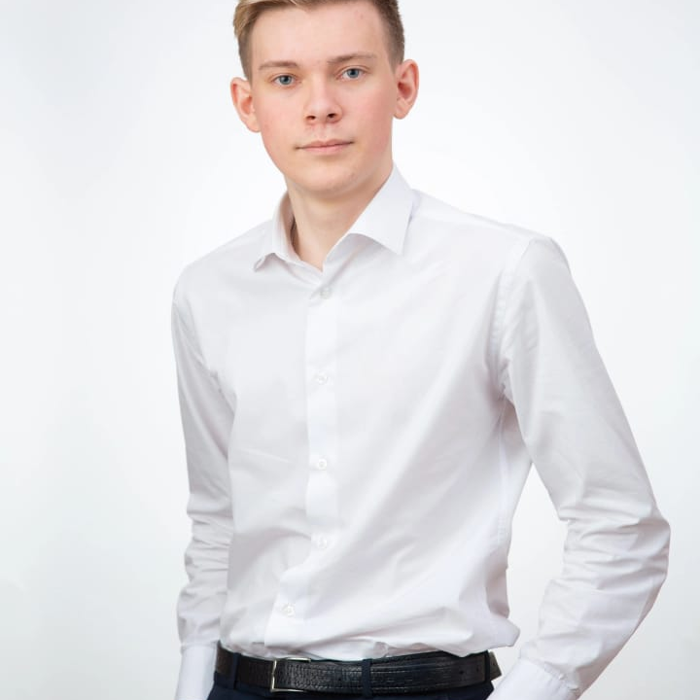
Команда
Ключевые члены ваше команды (CEO, CTO и СMO), опыт и компетенции;
Орлов Андрей Андреевич
Имеет незначительный опыт в данной сфере, но стремиться его получить

Slide 9
Планы развития
Планы развития, потребности и предложение для того, кому вы адресуете презентацию.
4. Развивать и укреплять наши партнерские отношения с производителями автотранспорта, автоперевозчиками и организациями общественного транспорта, а также искать возможности для сотрудничества и взаимовыгодного партнерства, чтобы расширить нашу клиентскую базу и увеличить присутствие на рынке.
Привлечение инвестиций: Активно искать и привлекать инвестиции для финансирования и развития,
6. Укрепление бренда и репутации: Создание сильного бренда и хорошей репутации на рынке.
Этот план поможет реализовать наш потенциал, расширить клиентскую базу и укрепить позицию на рынке для стабильного и устойчивого роста, достижения новых рынков и создания успешного бизнеса в отрасли по очистке и витаминизации воздуха в городском автотранспорте
1. Расширение клиентской базы. Продвижение наши продукты и услуги, включая маркетинговые кампании, использование цифровых каналов продвижения, установление партнерских отношений и активное участие в отраслевых мероприятиях.
2. Географическое расширение: Планируется расширение своей деятельности на новые географические рынки, для чего необходимо исследование рынка, адаптация стратегией под новые условия и установление партнерства на местном уровне.
3. Развитие новых продуктов и услуг: Продолжать инновационные исследования и разработки, чтобы предлагать новые продукты и услуги, отвечающие потребностям наших клиентов и требованиям рынка.

Slide 10
Контакты
Сайт
Телефон
Email andreyorlov.200@mail.ru
Website.ru
+7 (950)-912-73-84

